Slide 1
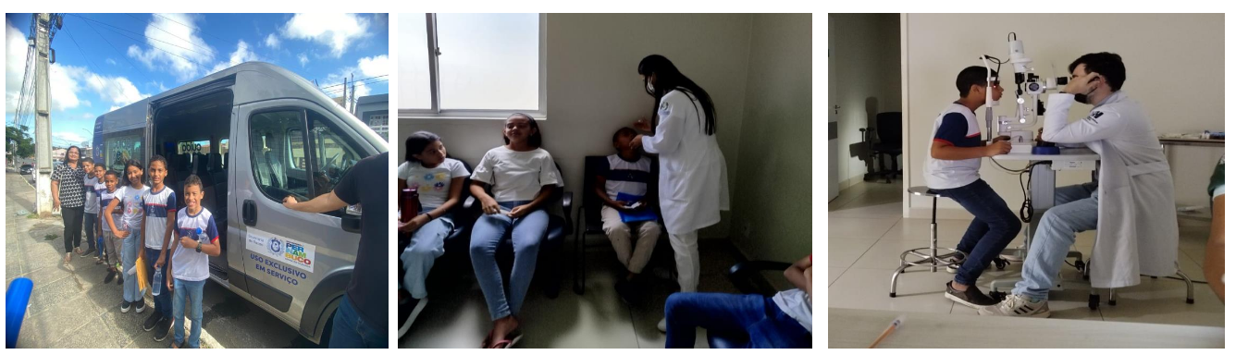
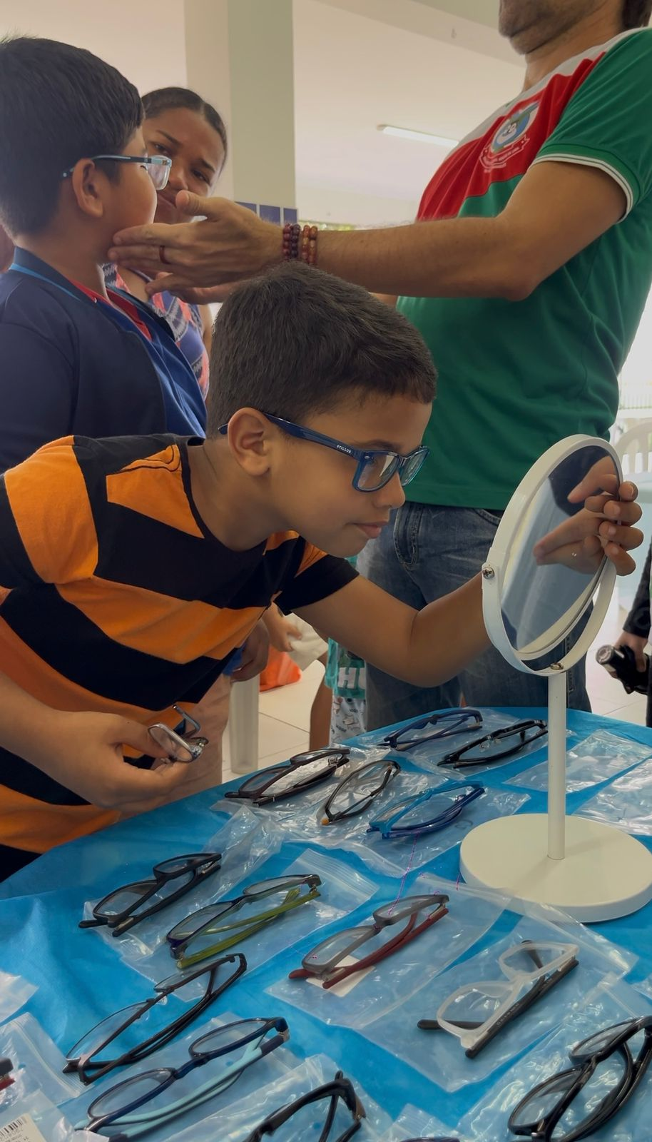
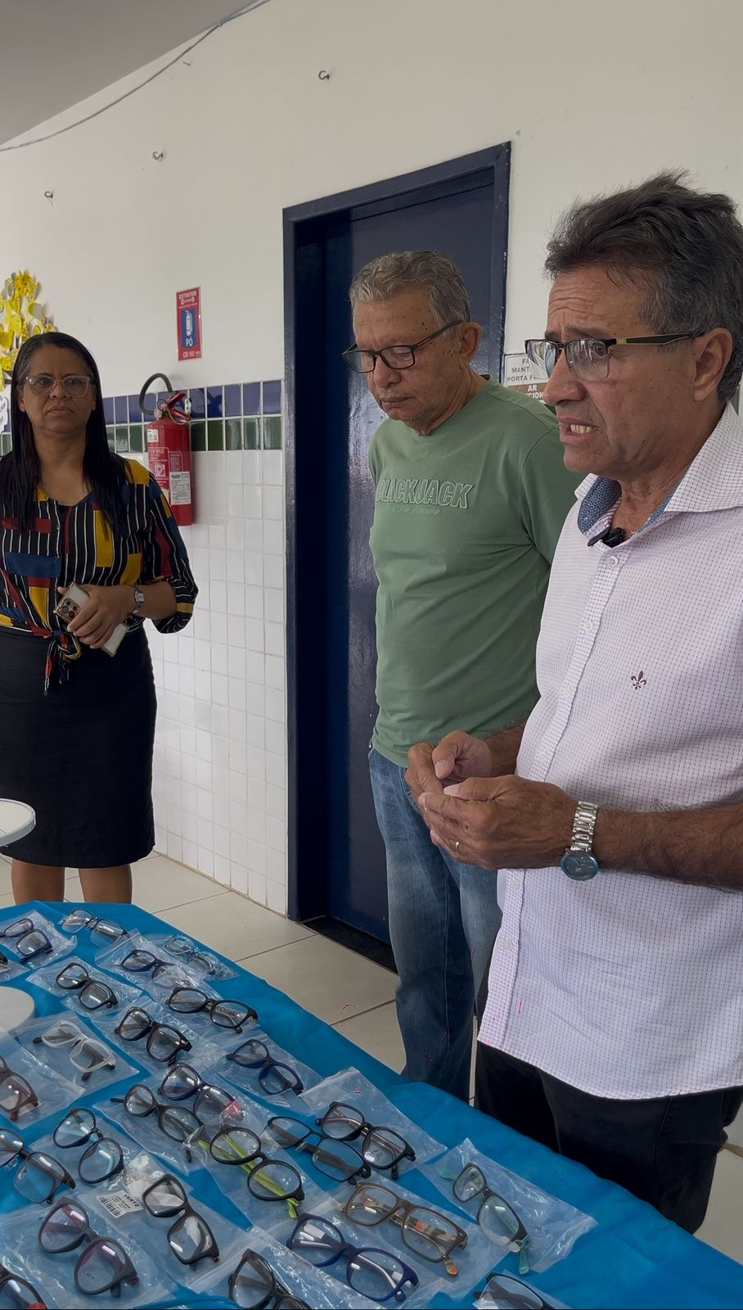
PROGRAMA VEJA BEM: PROMOÇÃO DA SAÚDE VISUAL NA PREVENÇÃO DE AGRAVOS DOS ESTUDANTES DA REDE MUNICIPAL DE ENSINO
DARLENE CÂNDIDO GONZAGA DE LEMOS ¹*, DANIELLE CHAVES GOMES DA SILVA ¹, ROSIKELLE JOSEFA DE MORAIS ¹
¹ Secretaria Municipal de Saúde de Feira Nova, Feira Nova, Pernambuco.
*E-mail:cgonzaga.darlene@gmail.com
OBJETIVO DA EXPERIÊNCIA
OBJETIVOS
Fornecimento de óculos aos estudantes da rede municipal de ensino, promovendo saúde visual e bem-estar para o desenvolvimento pleno.
Promover a saúde visual dos estudantes da rede municipal, realizando triagens, exames oftalmológicos e fornecimento de óculos, garantindo melhor desempenho acadêmico, bem-estar e prevenção de agravos oftalmológicos.
DESCRIÇÃO DA EXPERIÊNCIA
RESULTADOS
O Programa é realizado em parceria com a Secretaria Estadual de Saúde de Pernambuco, por meio das Unidades de Pronto Atendimento Especializado (UPAE) de Limoeiro – PE. Nas escolas municipais, a equipe E-Multi realiza a triagem visual utilizando a Tabela de Snellen. Os alunos identificados são agendados pela regulação da Secretaria Municipal de Saúde e encaminhados à UPAE por meio do transporte sanitário do Cuida PE, onde são realizados os exames oftalmológicos e a prescrição de óculos.
O Programa Veja Bem, até agosto de 2025:
Triagens visuais em 823 alunos da Escola Intermediária Padre Nicolau Pimentel;
Desses, 110 crianças (13,36%) foram encaminhadas para exames oftalmológicos;
Prescrição e fornecimento de 59 óculos, adquiridos com recursos municipais;
Em execução e será expandido para toda a rede municipal de ensino, fortalecendo a APS e integrando políticas estratégicas de cuidado com equidade.
APRENDIZADO E ANÁLISE CRÍTICA
CONCLUSÃO E/OU RECOMENDAÇÕES
A experiência evidenciou que a identificação precoce de problemas visuais contribui para a saúde integral do estudante, melhor desempenho acadêmico e inclusão social. A integração entre escolas, equipe E-Multi, atenção primária em saúde, gestão municipal e Secretaria Estadual de Saúde, com oferta de especialistas e transporte sanitário, fortalece a coordenação do cuidado, mostrando que políticas estratégicas bem estruturadas garantem equidade e promoção da saúde.
O Programa Veja Bem evidenciou a importância da APS como articuladora da Rede de Atenção à Saúde, promovendo saúde visual e bem-estar dos alunos. A parceria com a Secretaria Estadual de Saúde fortalece a corresponsabilidade interfederativa, representando um avanço na consolidação do SUS. O programa segue em ampliação na rede municipal, com ações preventivas e integradas que garantem equidade, melhor desempenho escolar e qualidade de vida.

